Slide 1

家庭教育線上研習 操作說明
輔導組長（兼家庭教育種子教師）
許寶琳

Slide 2
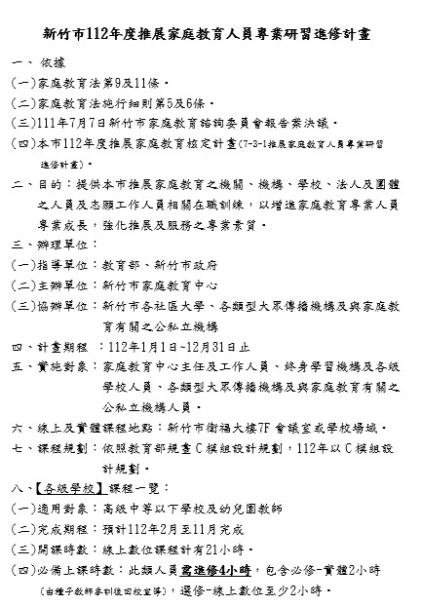
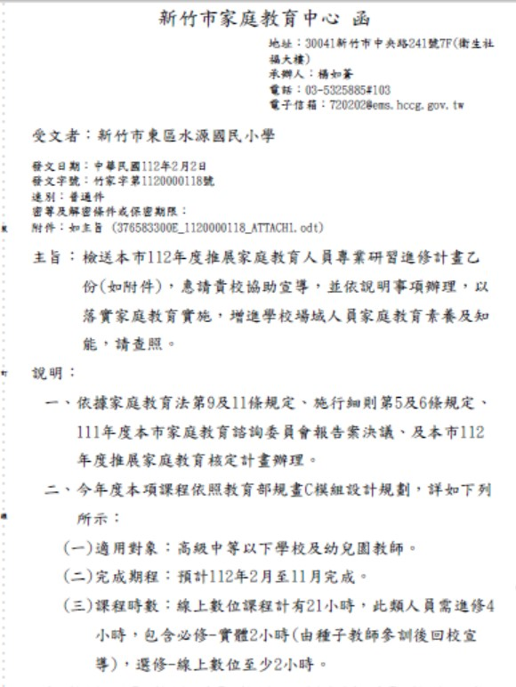

Slide 3
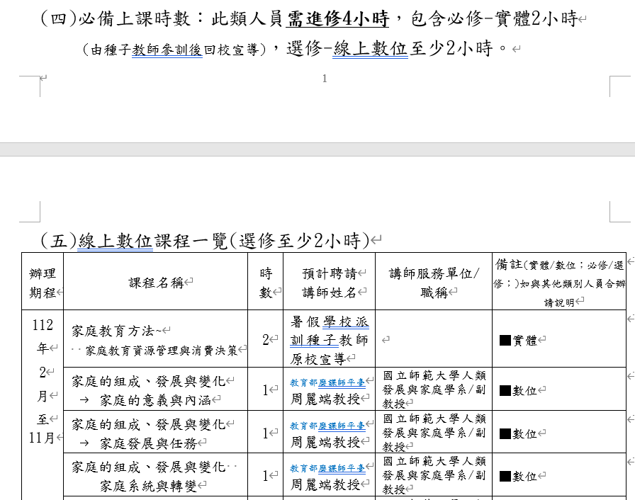
9/20(三)
種子教師回校內宣導
實體研習
２小時
線上
自行上磨課師
至少２小時

Slide 4

教育部 磨課師平臺
選修-線上數位研習
至少2小時

Slide 5
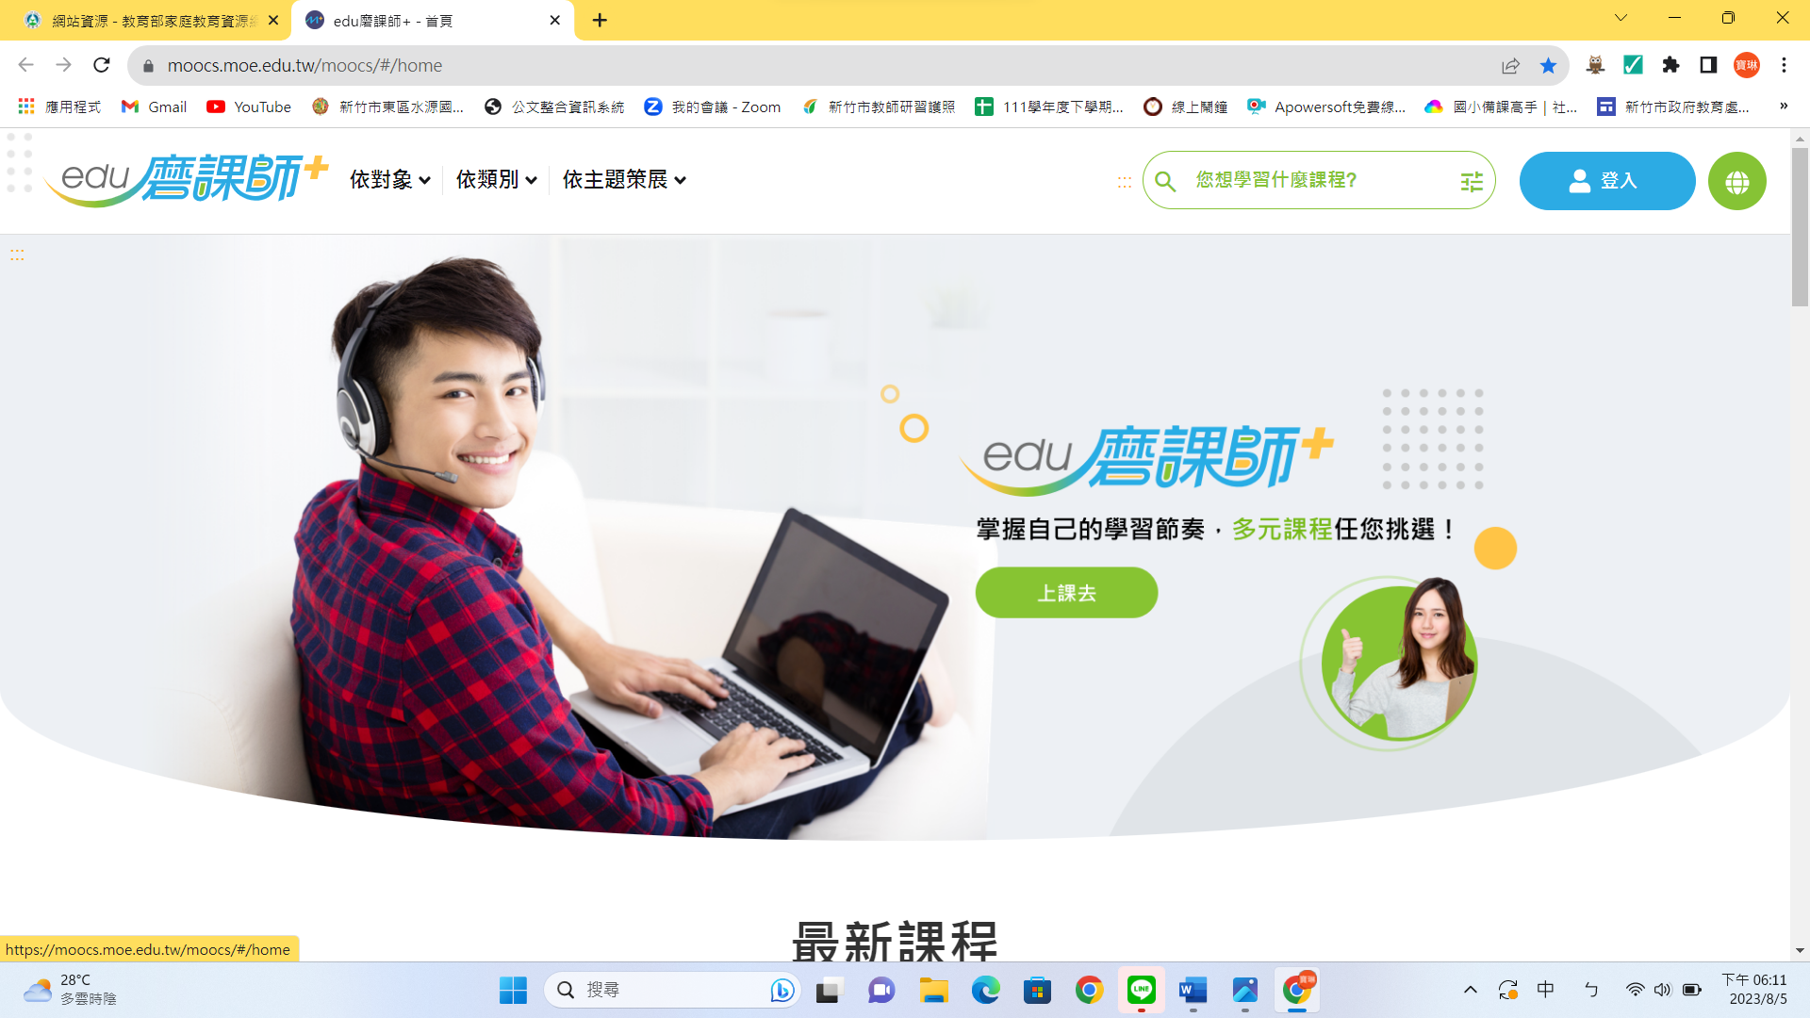

Slide 6
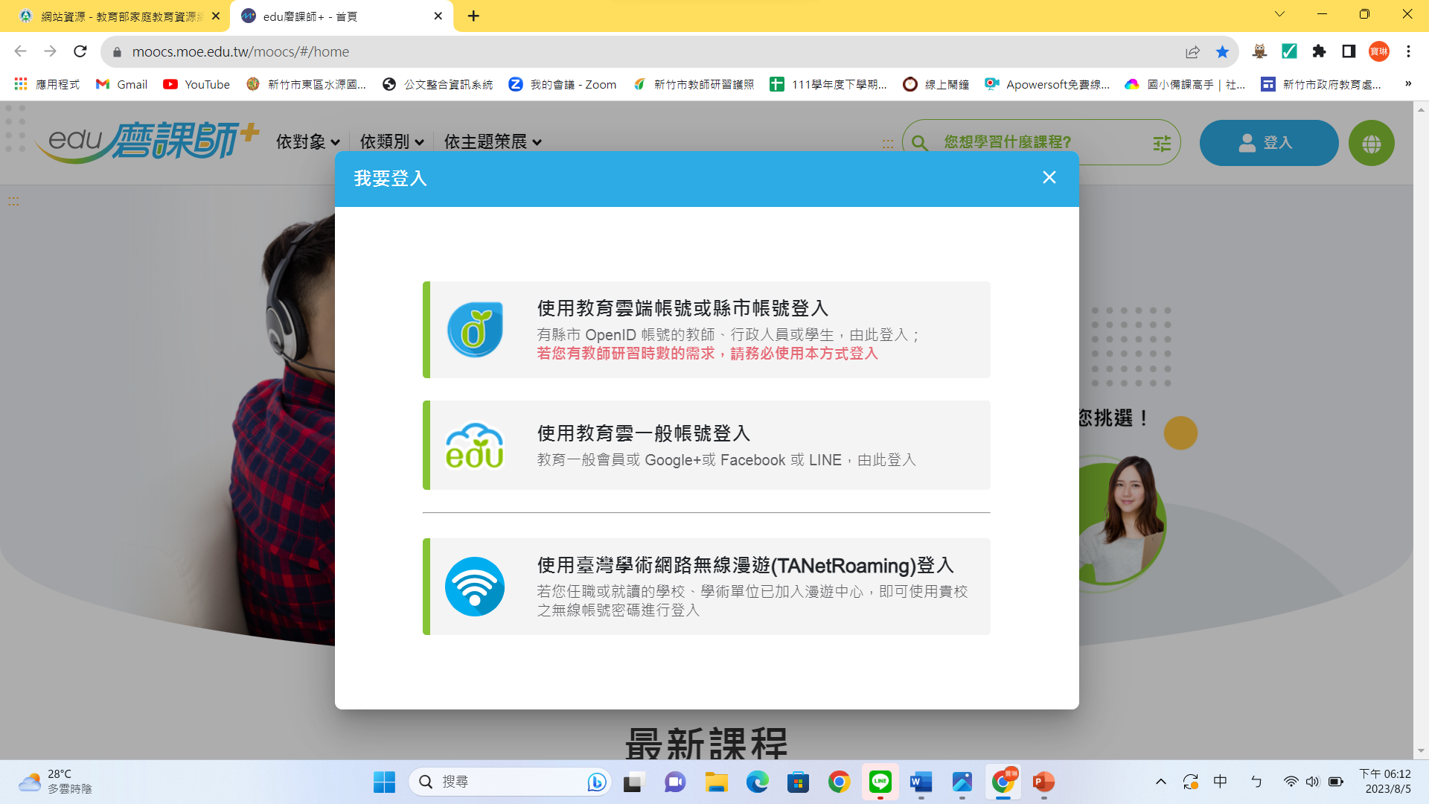

Slide 7
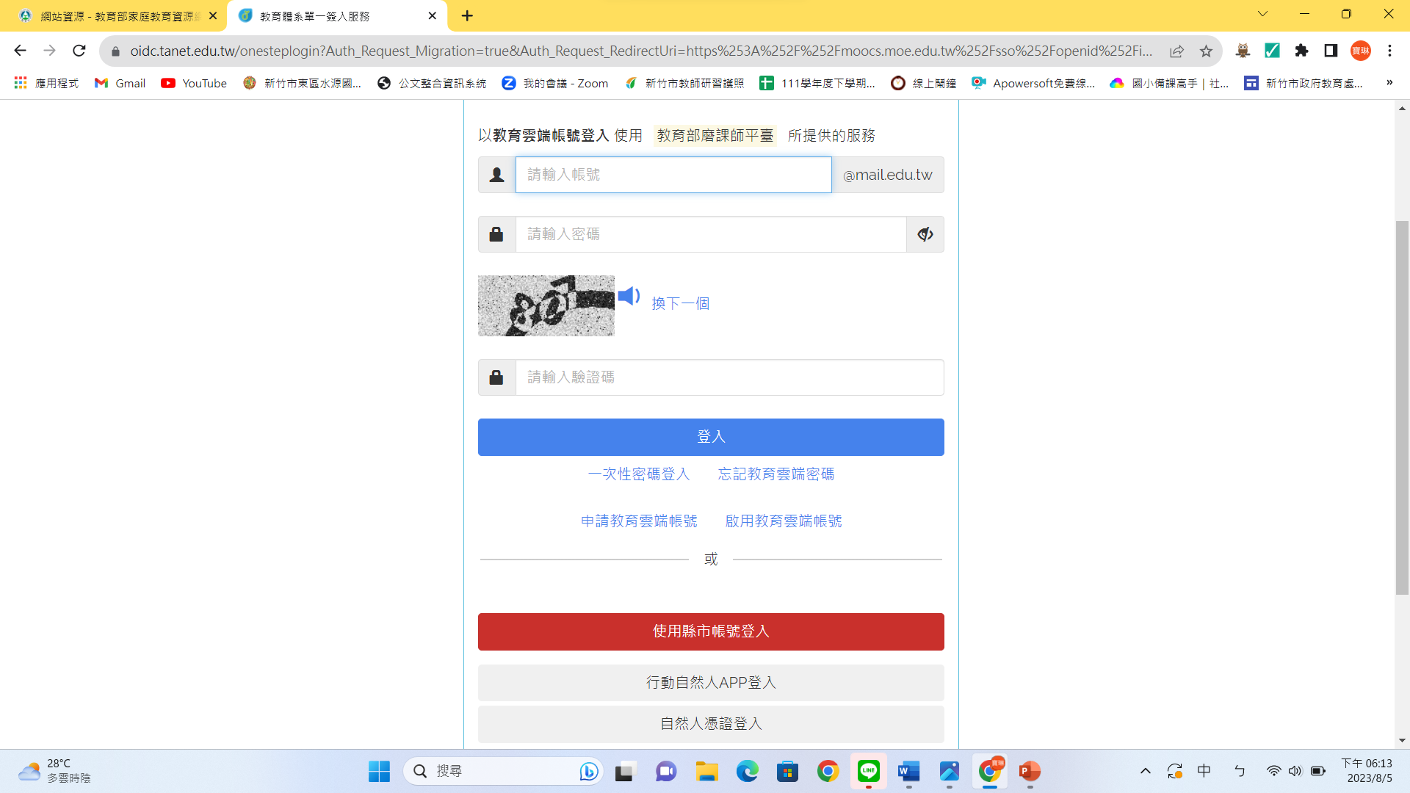

Slide 8
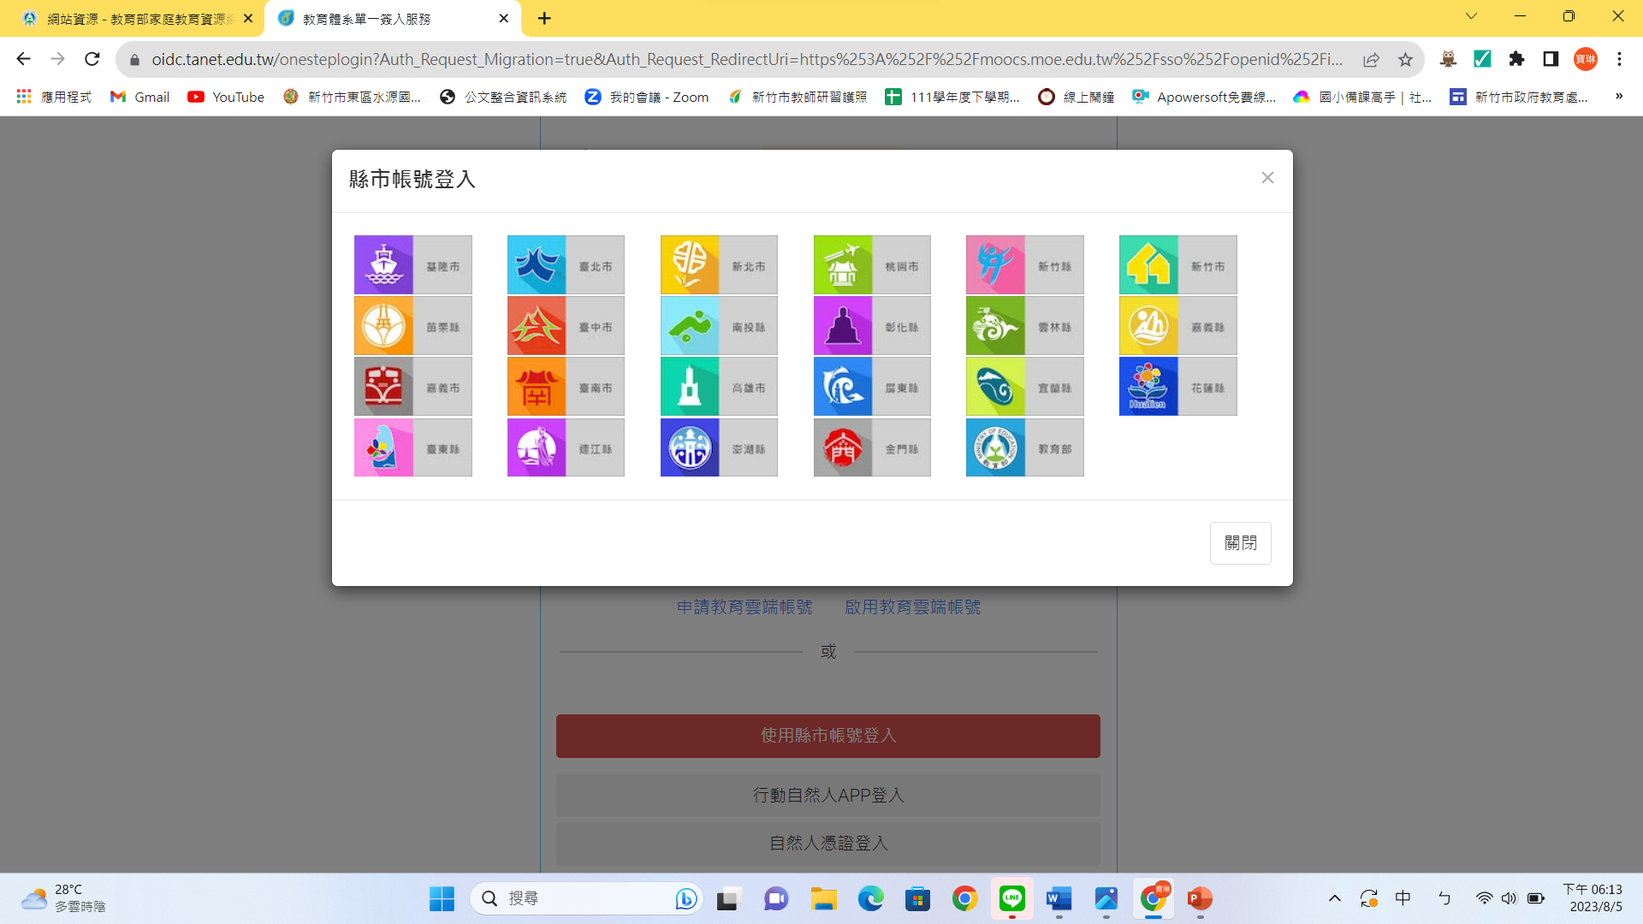

Slide 9
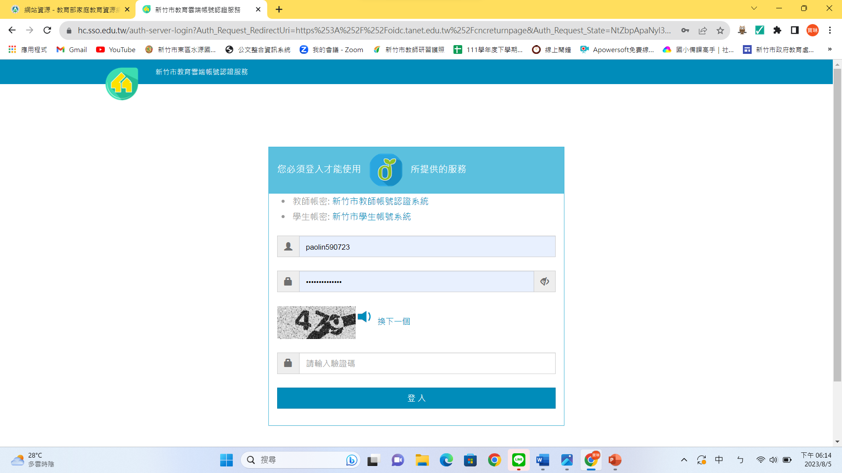

Slide 10
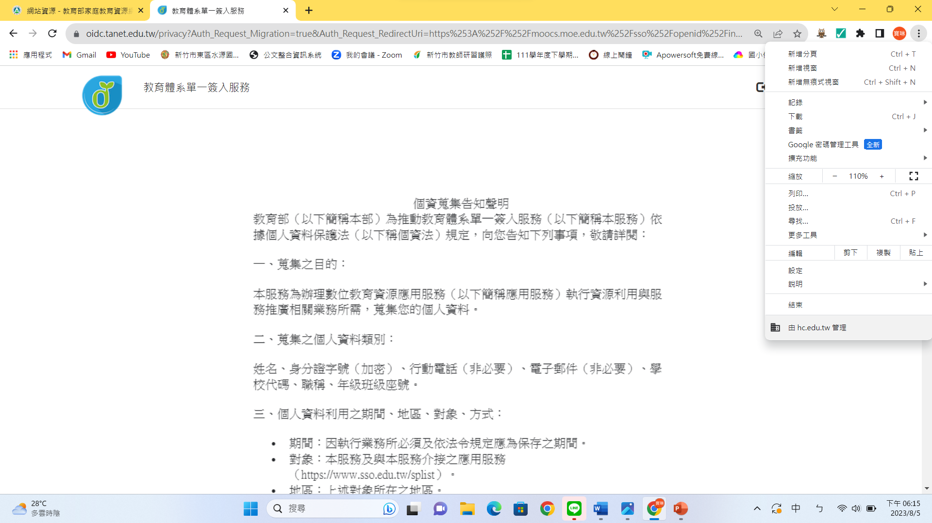

Slide 11
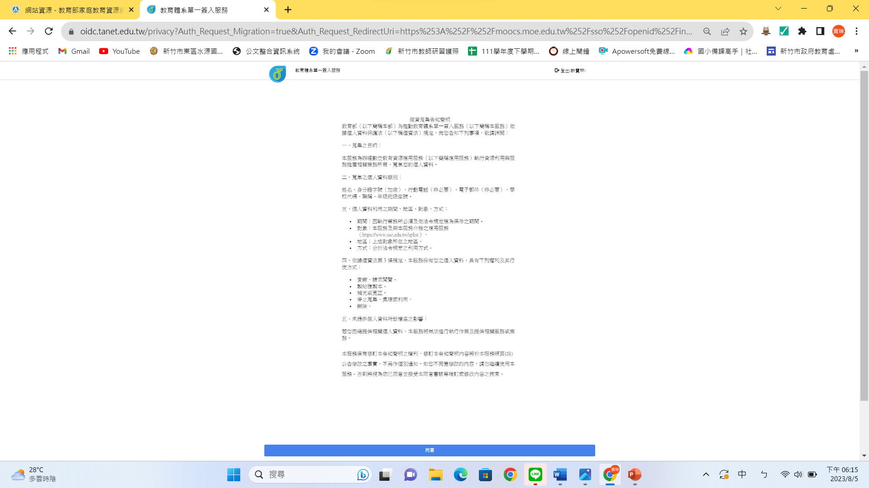
按同意

Slide 12
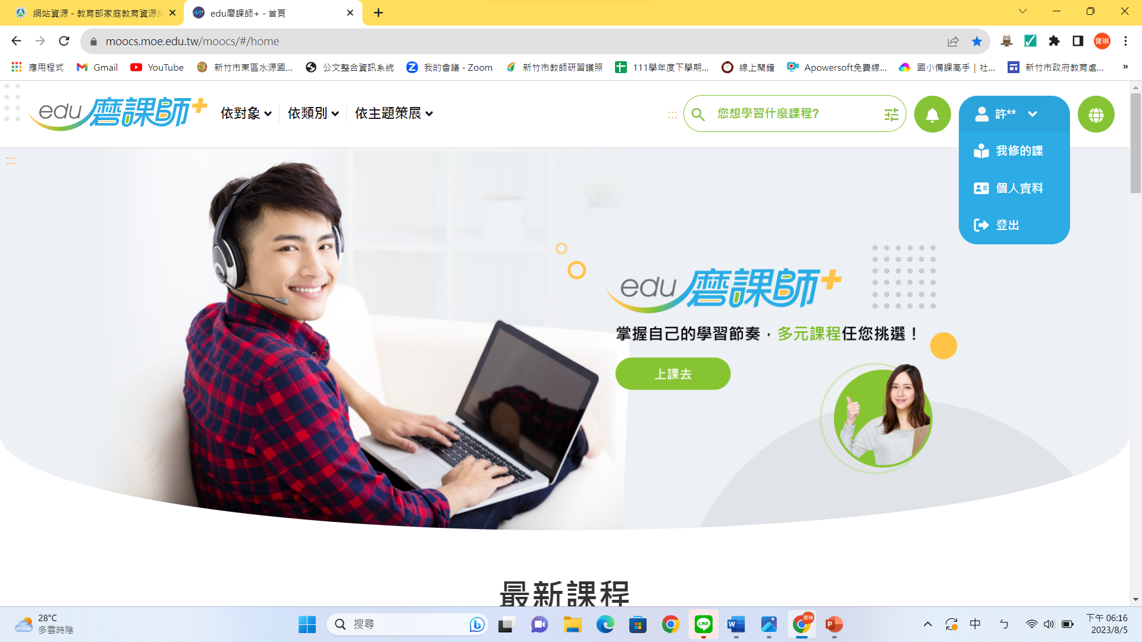

Slide 13
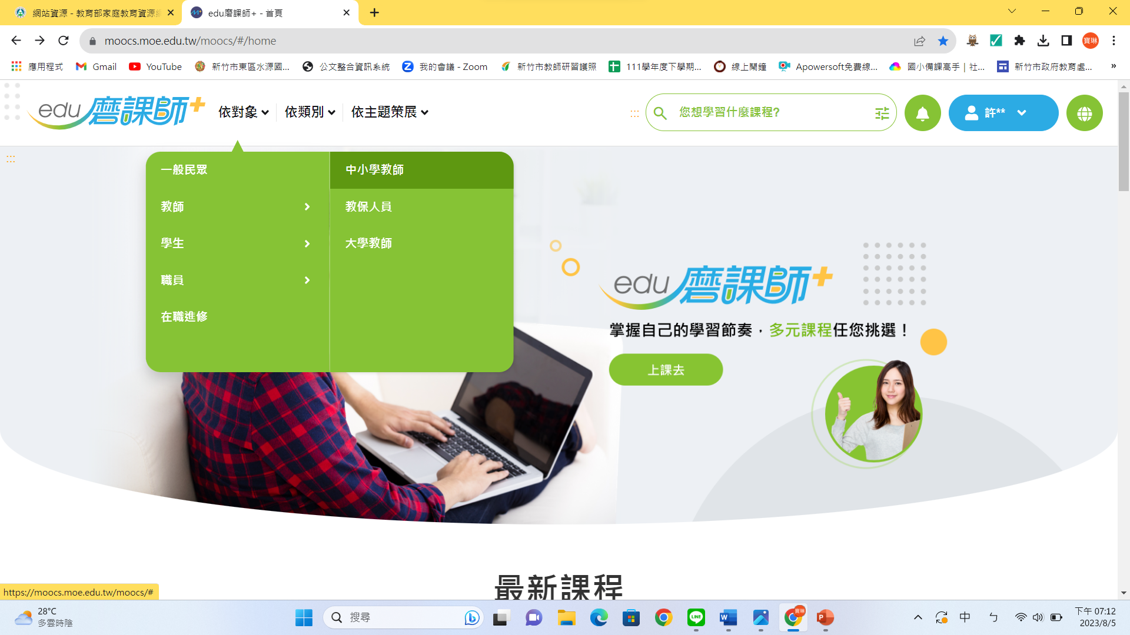

Slide 14
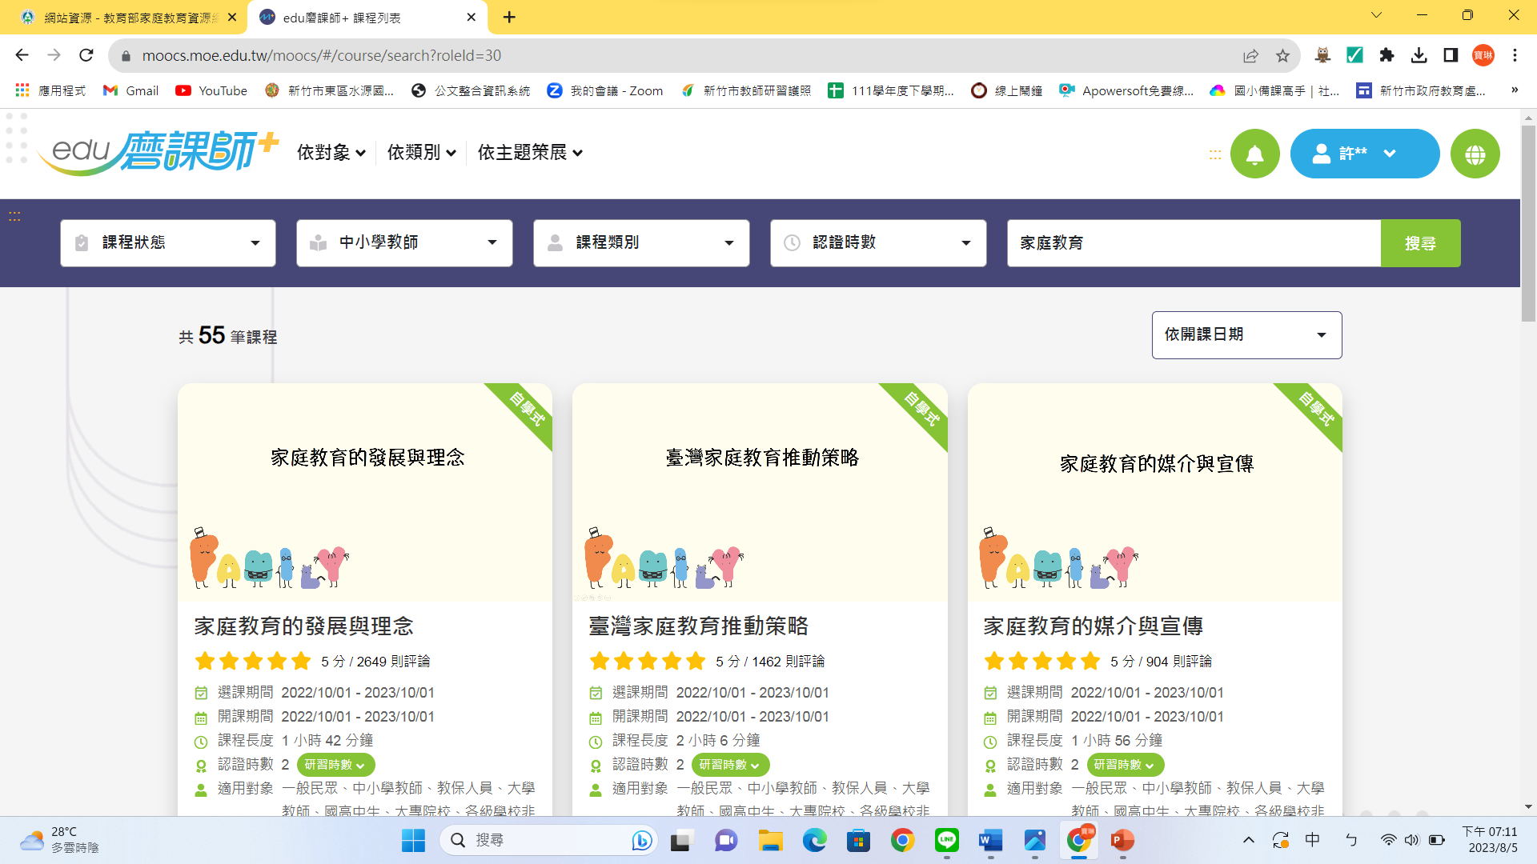

Slide 15
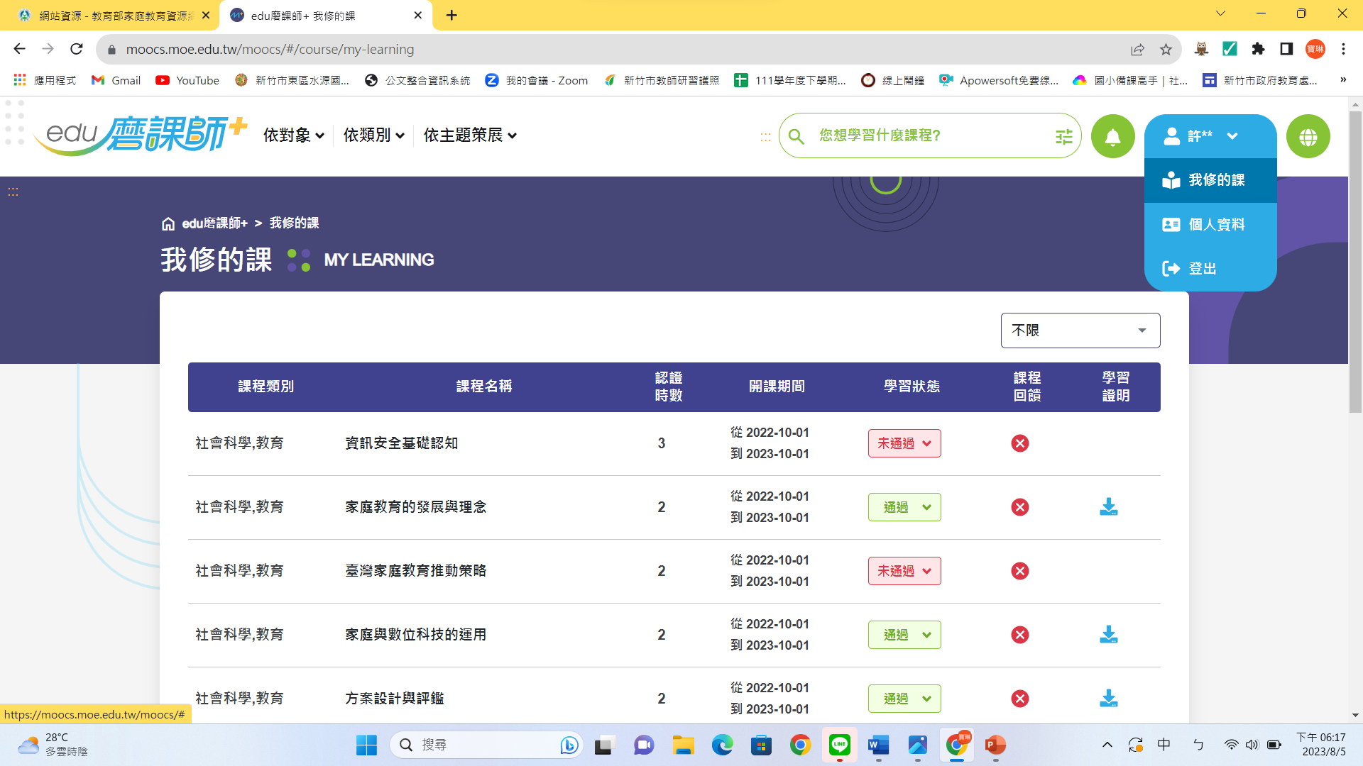

Slide 16
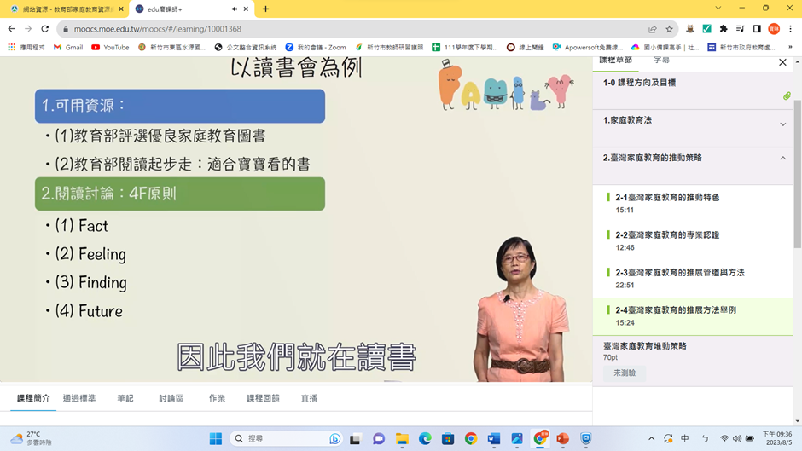

Slide 17
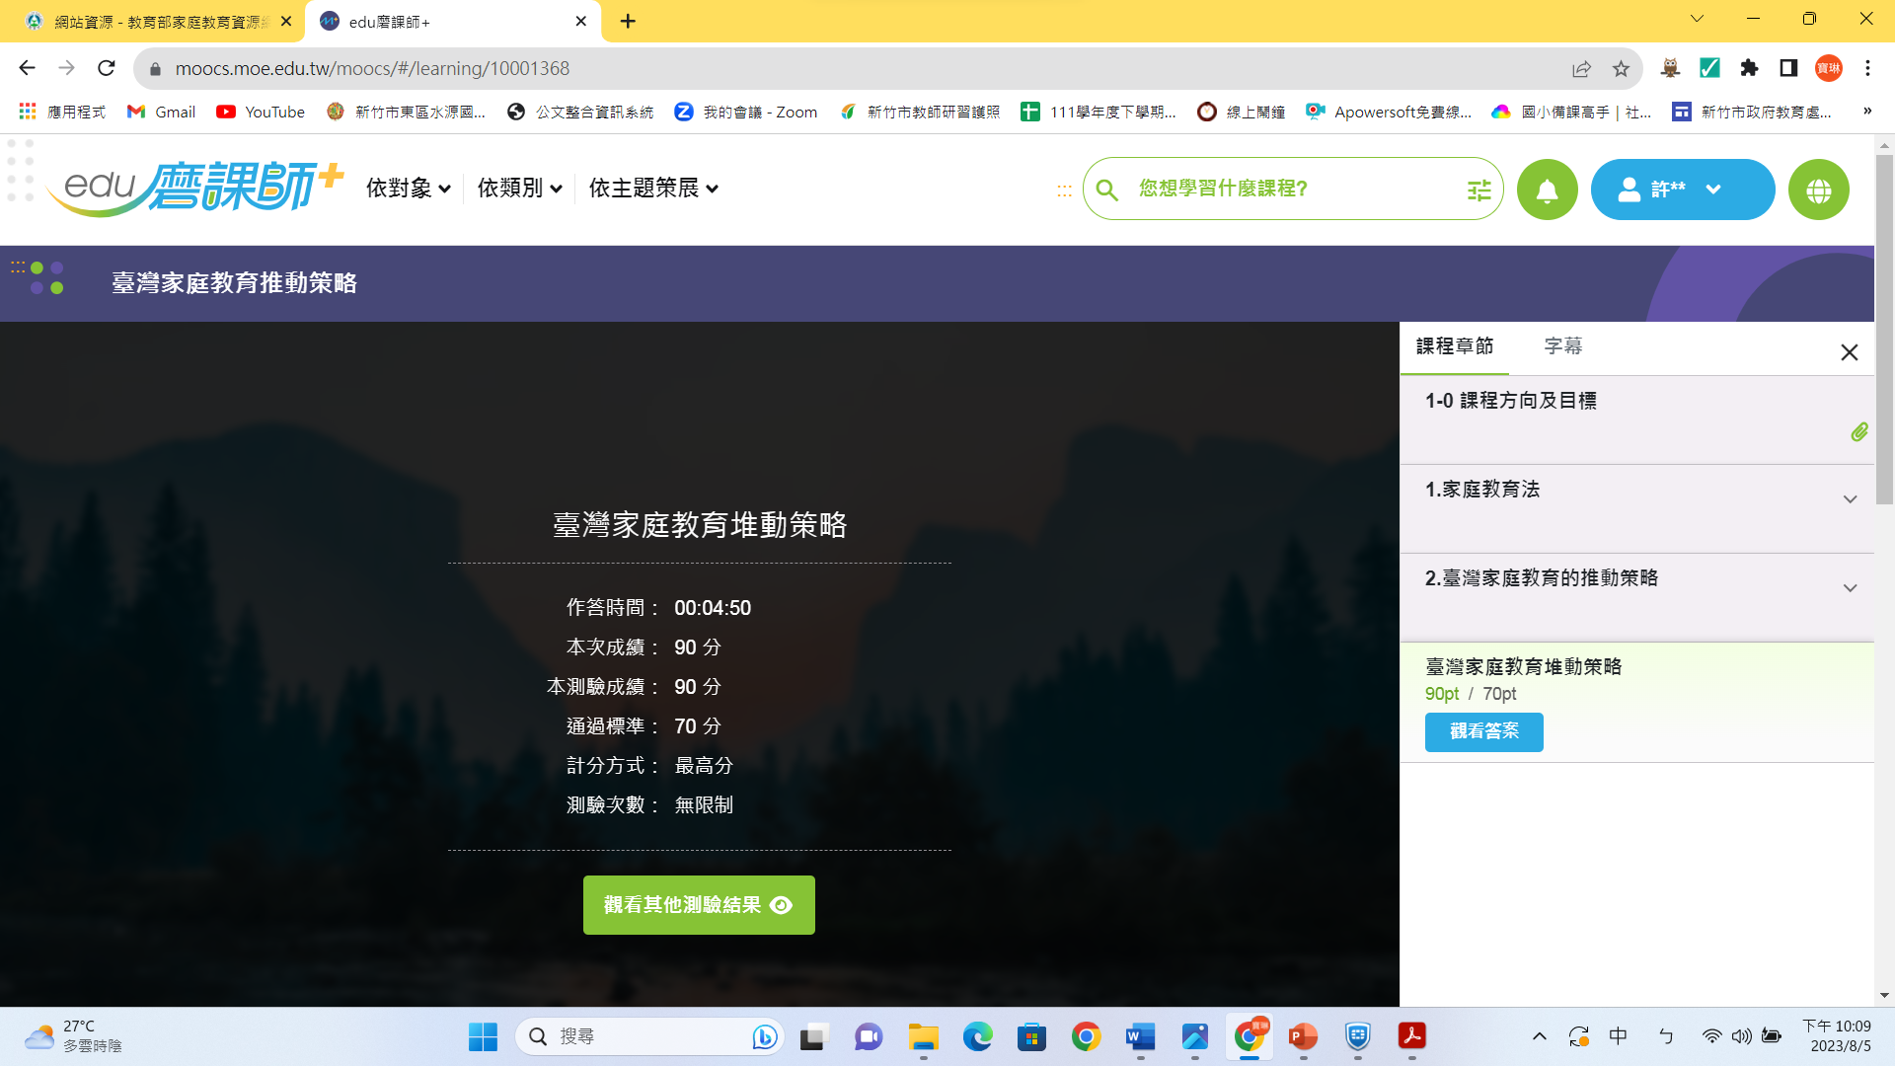

Slide 18
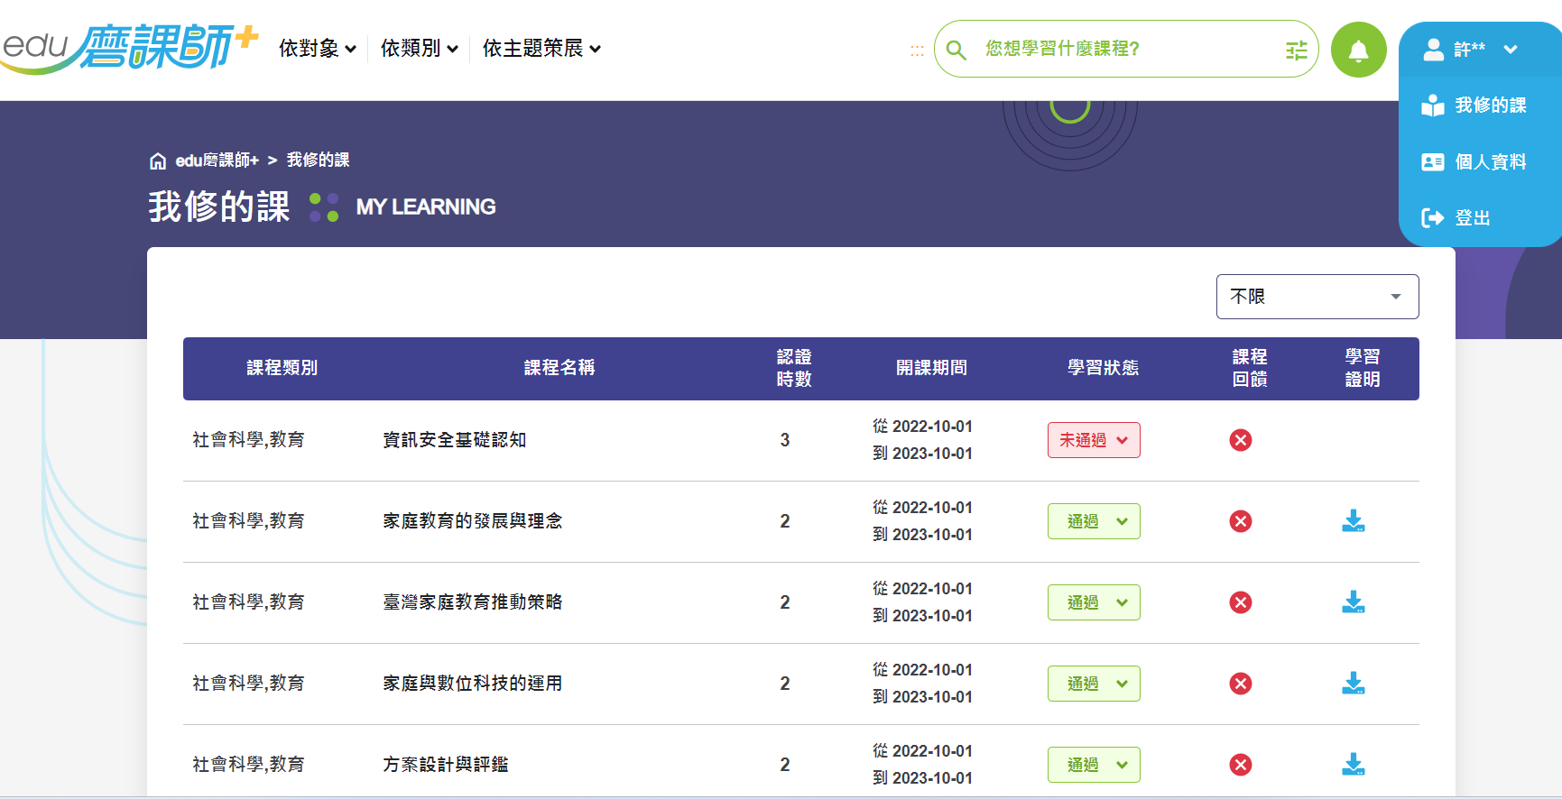

Slide 19
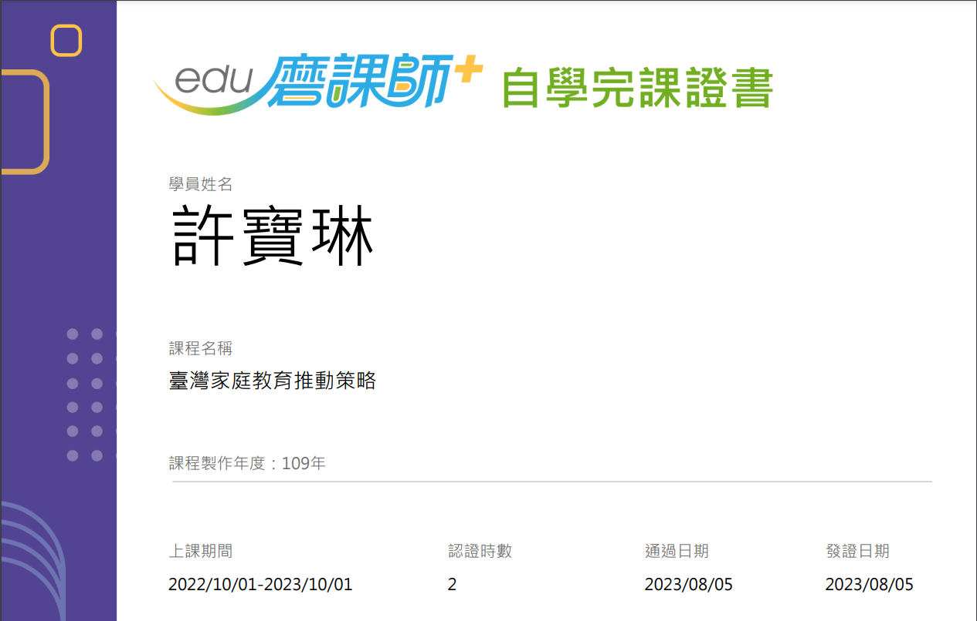

Slide 20
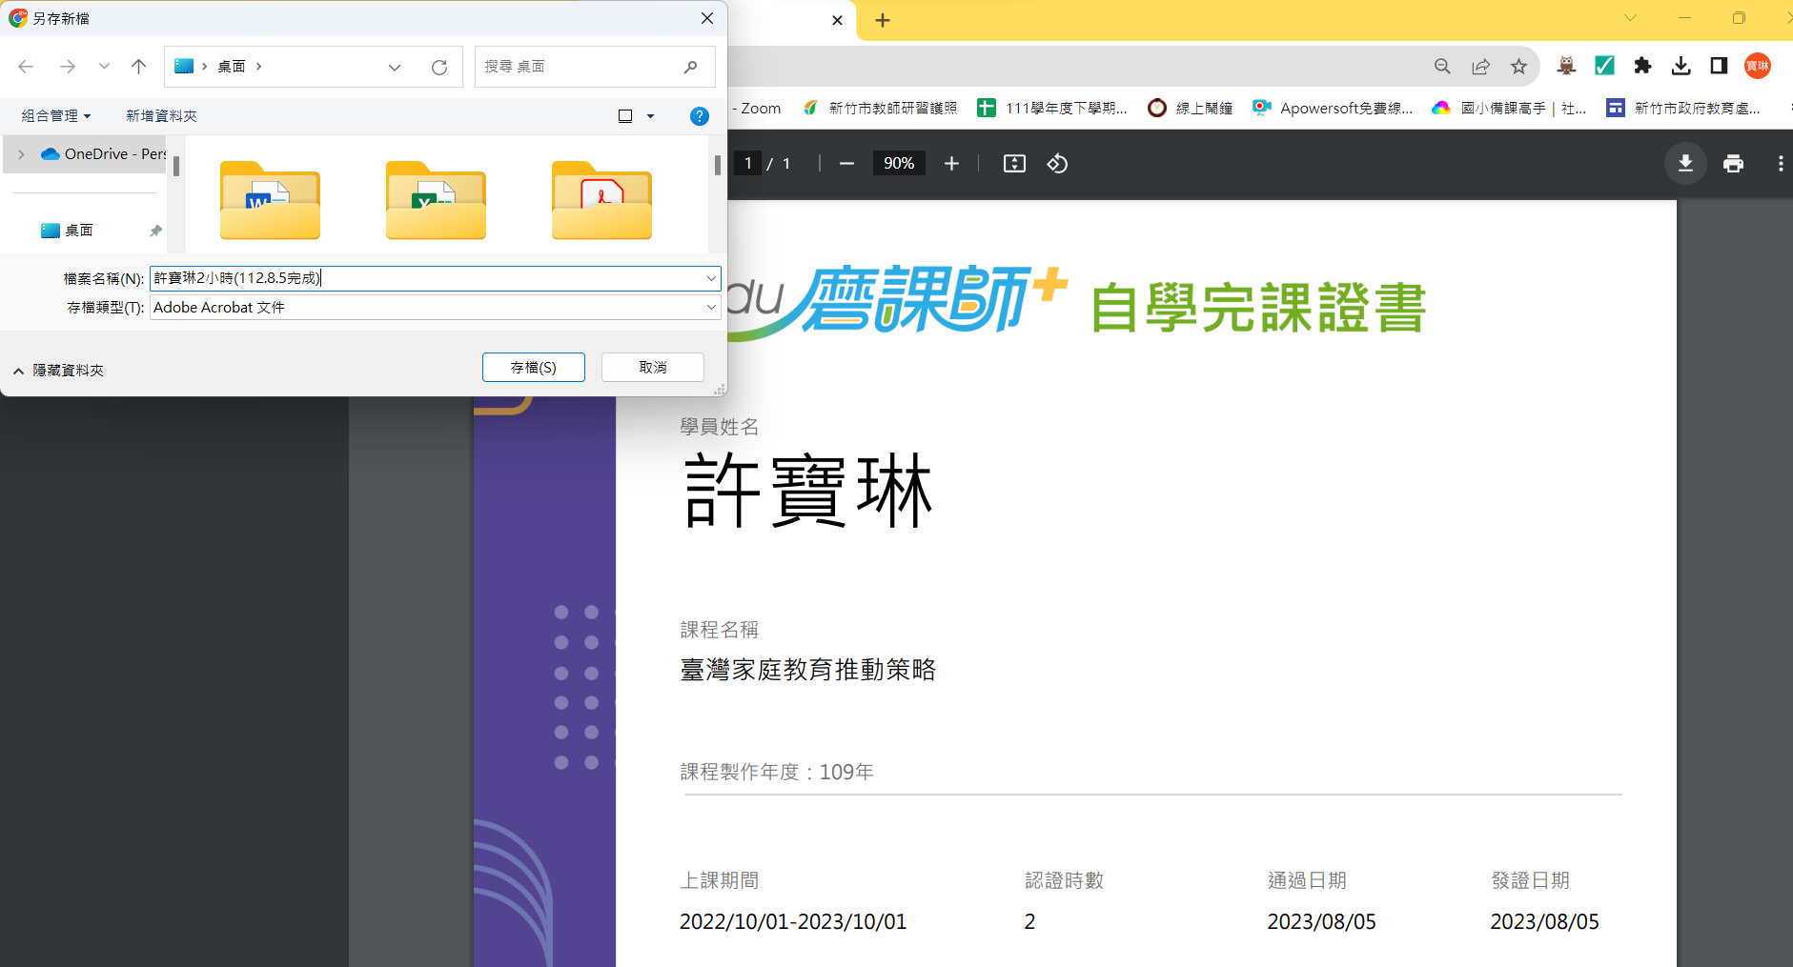
下載
存檔名：
許寶琳２小時（112.8.5完成）

Slide 21
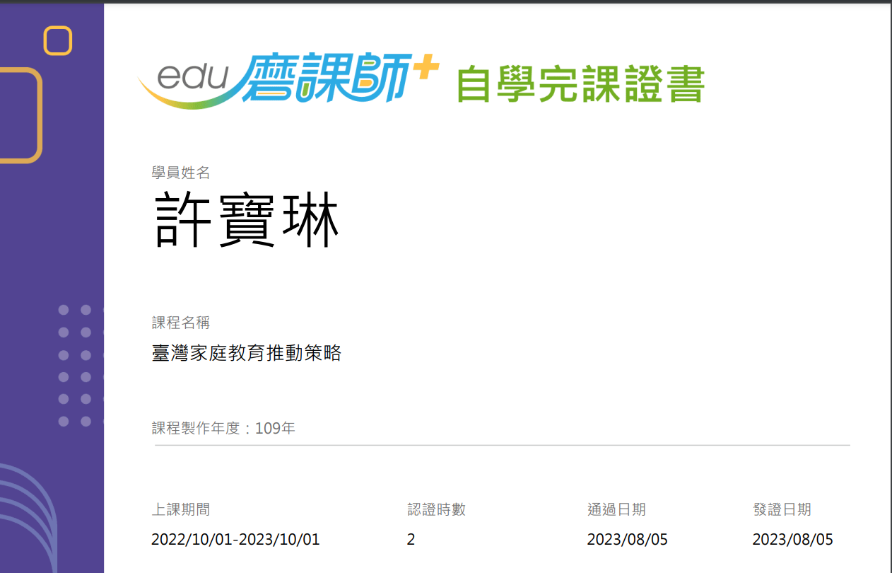
正確時間區間：
（111.12.1～112.11.30）
2022.12.1～2023.11.30
提醒

Slide 22
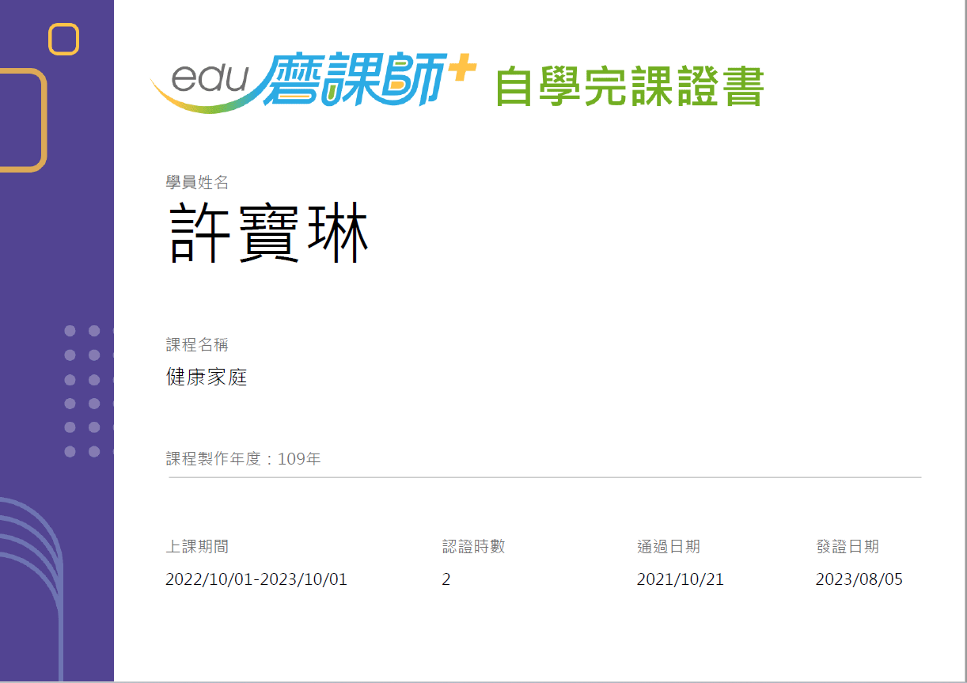
正確時間區間：
（111.12.1～112.11.30）
2022.12.1～2023.11.30
過期
X

Slide 23
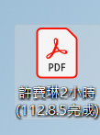

最後：
記得將研習證明檔案
傳給輔導組：寶琳
存檔和呈報成果

